Slide 1
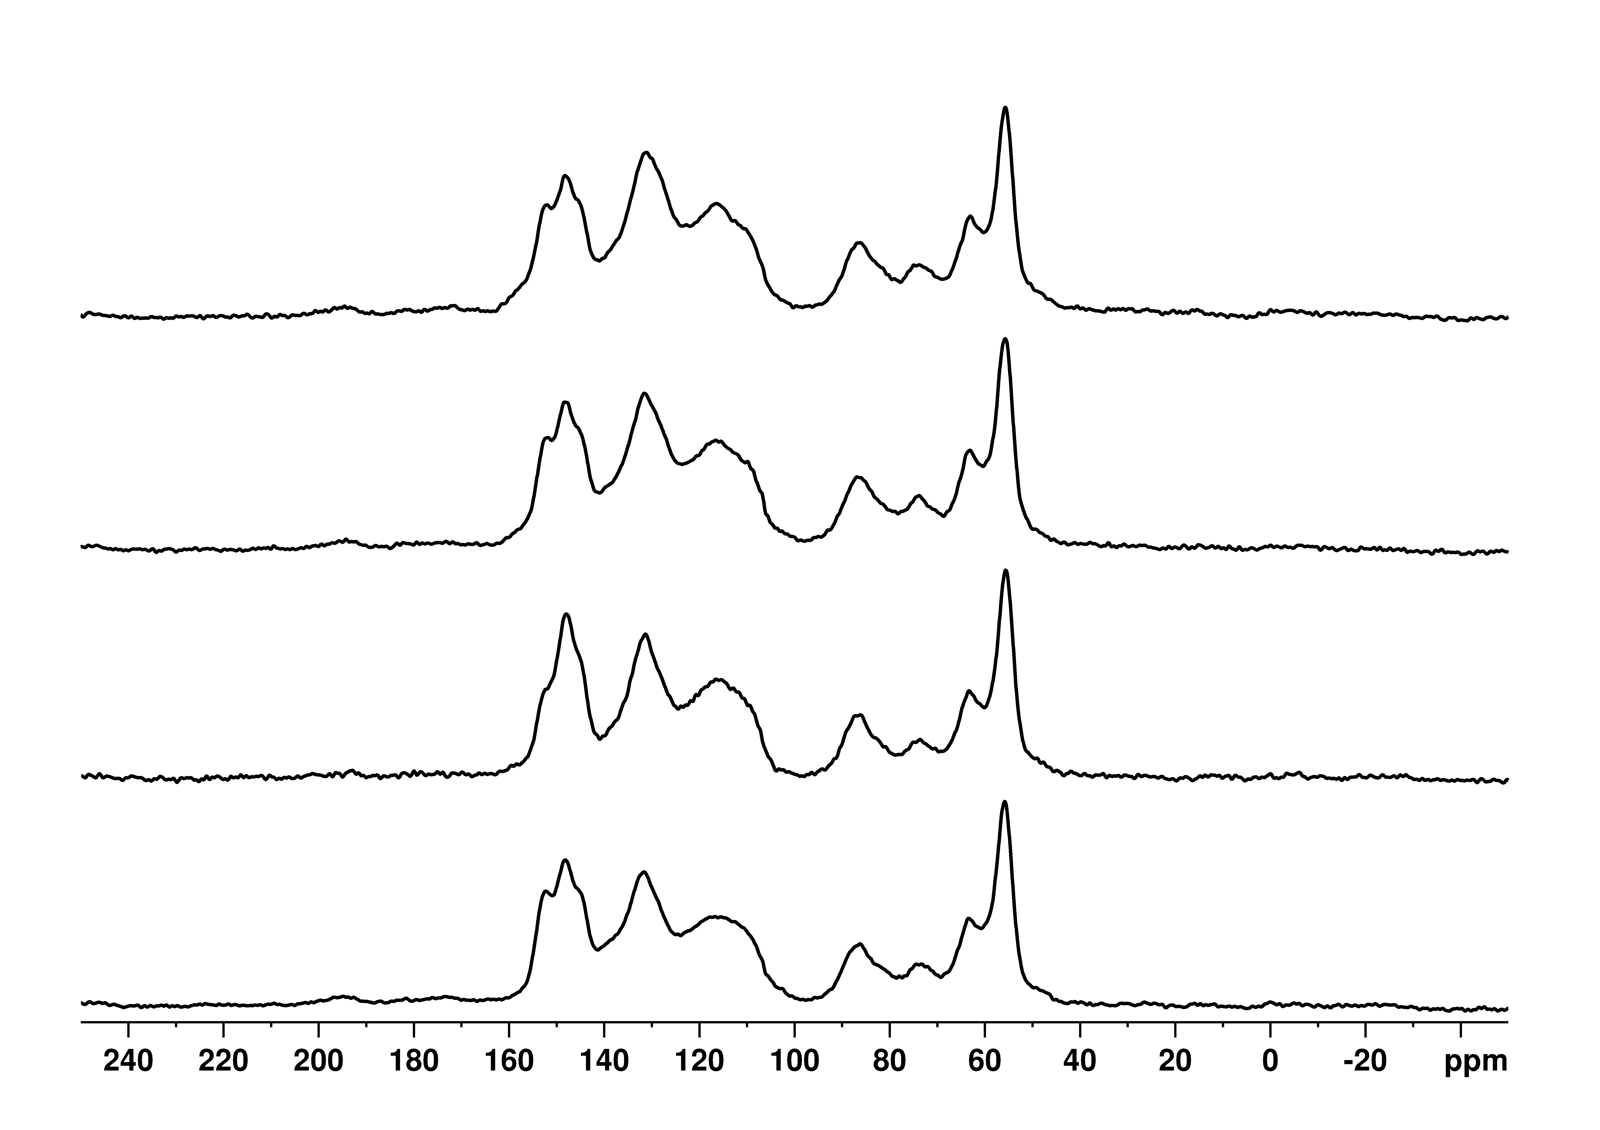
d)
h)
c)
g)
b)
f)
a)
e)
Notes:
Supplemental Figure 1. Solid state NMR spectra for G

